Slide 1


Государственное казенное специальное (коррекционное) образовательное учреждение Владимирской области для обучающихся, воспитанников с ограниченными возможностями здоровья «Специальная (коррекционная) общеобразовательная школа-интернат V вида
г. Владимир»
ВИДЫ ПАРАЛЛЕЛОГРАММА
Учитель математики Боброва Елена Валентиновна

Slide 2
Четырехугольники
параллелограмм
трапеция
Нет параллельных сторон
2 пары параллельных
сторон
1 пара параллельных сторон

Slide 3





Фигура
-это
Ближайший род
+
Существенный признак
2 пары
параллельных
сторон
Параллелограмм
-это
четырехугольник
,у которого
1 пара
параллельных
сторон
Трапеция
четырехугольник

Slide 4







Виды параллелограмма
В
С
o
А
Д
В
1. АВ=СД, ВС=АД
2. <A=<C, <B=<D
3.AO=OC, BO=OC
1
2
прямоугольник
$$°$$
ромб
4.<A+<B=180
В
С
А
С
А
Д
I.Все свойства параллелограмма
II.Особые свойства
Д
1.Все углы прямые
1.Все стороны равны
2.Диагонали равны.
2.Диагонали перпендикулярны и
делят его углы пополам

Slide 5
Фигура
-это
Ближайший род
+
Существенный признак
есть прямой
угол
диагонали
равны
Прямоугольник
-это
параллелограмм
,у которого
диагонали
перпендику-
лярны и…
все стороны равны
Ромб
параллелограмм

Slide 6

Тема урока:
«Квадрат»

Slide 7
план изучения фигуры
1.Определение
2. Свойства
3. Признаки
4. Решение задач

Slide 8

Виды параллелограмма
В
С
o
А
Д
В
1. АВ=СД, ВС=АД
2. <A=<C, <B=<D
3.AO=OC, BO=OC
1
2
Прямоугольник
$$°$$
Ромб
4.<A+<B=180
В
С
А
С
А
Д
I.Все свойства параллелограмма
II.Особые свойства
1.Все стороны равны
Д
1.Все углы прямые
2.Диагонали перпендикулярны и
делят его углы пополам
2.Диагонали равны.
Квадрат
Все свойства параллелограмма,
прямоугольника и ромба.

Slide 9










Различные определения квадрата
квадрат
прямоугольник
все стороны равны
диагонали
перпендикулярны и…
квадрат
квадрат
ромб
есть прямой угол
квадрат
диагонали равны
параллелограмм
все стороны равны и
…
есть прямой угол

Slide 10
Теоремы - свойства
Теоремы - признаки
Обратные теоремы
Условие теоремы
Заключение теоремы
Квадрат – это прямоугольник, у которого все стороны равны
Квадрат – это ромб, у которого есть прямой угол
ПРИЗНАКИ ПАРАЛЛЕЛОГРАММА
Если у прямоугольника
все стороны равны, то это квадрат
Если у ромба
есть прямой угол, то это квадрат

Slide 11
Разминка
Собери квадрат

Slide 12

Решение задач
1. Периметр квадрата равен 24 см. чему равна сторона
квадрата?
2. В квадрате АВСD проведена диагональ АС.
Определите градусные меры углов1,2,3,4.
Ответ: 45°
Определите вид ∆ АСD; ∆АВС.
Ответ: равнобедренный.
3. Диагональ АС=6 см. Чему равна диагональ ВД ?
Ответ: 6 см
Ответ: 6 см
B
C
3
4
1
2
A
D

Slide 13
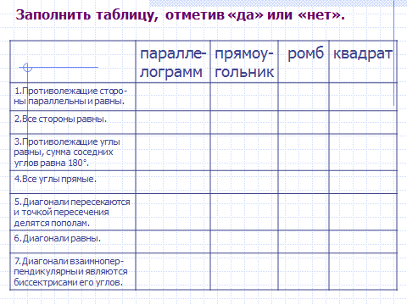

Slide 14
Правильные ответы:
 | параллелограмм | прямоугольник | ромб | квадрат
1 | да | да | да | да
2 | нет | нет | да | да
3 | да | да | да | да
4 | нет | да | нет | да
5 | да | да | да | да
6 | нет | да | нет | да
7 | нет | нет | да | да
Нет ошибок – оценка «5»
1-2 ошибки – оценка «4»
3 – 6 ошибок – оценка «3»
7 и больше ошибок – оценка «2»

Slide 15

Оцените свои достижения на этом уроке:
Все ли у вас получилось?
Довольны ли вы своими результатами?
Довелось ли вам в полной мере реализовать свои возможности, применить полученные знания?

Slide 16

Я доволен своей
работай на уроке.
На уроке я работал неплохо.
На уроке мне было трудно.

